Slide 1
Algoritmos de Ordenação
Prof. Nelson Lima
‹#›

Slide 2
Algoritmos de Ordenação
São algoritmos que colocam os elementos de uma dada sequência em uma certa ordem (ascendente/descendente).
As ordens mais usadas são a numérica As ordens mais usadas são a numérica e a lexicográfica (quando ordenamos palavras ou textos).
‹#›

Slide 3
Algoritmos de Ordenação
Os tipos de ordenação vão dos mais simples:
Bubble sort (Ordenação por trocas)
Selection sort (Ordenação por seleção)
Insertion sort (Ordenação por inserção)
Aos mais sofisticados como:
Count sort
Quick sort
Merge sort
Heapsort ...
Shell sort ...
Radix sort ...
Bucket sort ...
Cocktail sort ...
entre outros....
‹#›

Slide 4
Bubble Sort
O algoritmo de ordenação Bubble Sort é um algoritmo simples, porém não muito eficiente em comparação com outros algoritmos de classificação. Ele funciona passando pela lista de itens várias vezes, comparando pares de itens adjacentes e os trocando se estiverem na ordem errada. O processo é repetido até que nenhuma troca seja necessária, o que significa que a lista está ordenada.
def bubble_sort(arr):
n = len(arr)
# Percorre todos os elementos do array
for i in range(n):
# Últimos i elementos já estão no lugar certo
for j in range(0, n-i-1):
# Troca se o elemento encontrado for maior que o próximo elemento
if arr[j] > arr[j+1]:
arr[j], arr[j+1] = arr[j+1], arr[j]
# Exemplo de uso
arr = [64, 34, 25, 12, 22, 11, 90]
bubble_sort(arr)
print("Array ordenado:")
for i in range(len(arr)):
print("%d" % arr[i], end=" ")
‹#›

Slide 5
Selection Sort
Selection sort, ou ordenação por seleção, é um algoritmo de ordenação que procura passar sempre o menor valor do vetor para a primeira posição (ou o maior dependendo da ordem requerida), depois o de segundo menor valor para a segunda posição, e assim é feito sucessivamente com os (n-1) elementos restantes, até os últimos dois elementos.
def selection_sort(arr):
n = len(arr)
# Percorre todos os elementos do array
for i in range(n):
# Encontra o índice do menor elemento restante
min_idx = i
for j in range(i+1, n):
if arr[j] < arr[min_idx]:
min_idx = j
# Troca o menor elemento encontrado com o primeiro elemento não ordenado
arr[i], arr[min_idx] = arr[min_idx], arr[i]
# Exemplo de uso
arr = [64, 25, 12, 22, 11]
selection_sort(arr)
print("Array ordenado:")
for i in range(len(arr)):
print("%d" % arr[i], end=" ")
‹#›

Slide 6
Insertion Sort
Insertion sort, ou ordenação por inserção, é um algoritimo simples e eficiente quando aplicado a um pequeno número de elementos pouco desordenados.
Em termos gerais, ele percorre um vetor de elementos da esquerda para a direita e à medida que avança vai deixando os elementos mais à esquerda ordenados.
O algoritmo de inserção funciona da mesma maneira com que muitas pessoas ordenam cartas em um jogo de baralho como o pôquer.
def insertion_sort(arr):
n = len(arr)
# Percorre todos os elementos do array
for i in range(1, n):
key = arr[i]
j = i - 1
# Move os elementos de arr[0..i-1], que são maiores que key,
# para uma posição à frente de sua posição atual
while j >= 0 and key < arr[j]:
arr[j + 1] = arr[j]
j -= 1
arr[j + 1] = key
# Exemplo de uso
arr = [64, 25, 12, 22, 11]
insertion_sort(arr)
print("Array ordenado:")
for i in range(len(arr)):
print("%d" % arr[i], end=" ")
‹#›

Slide 7
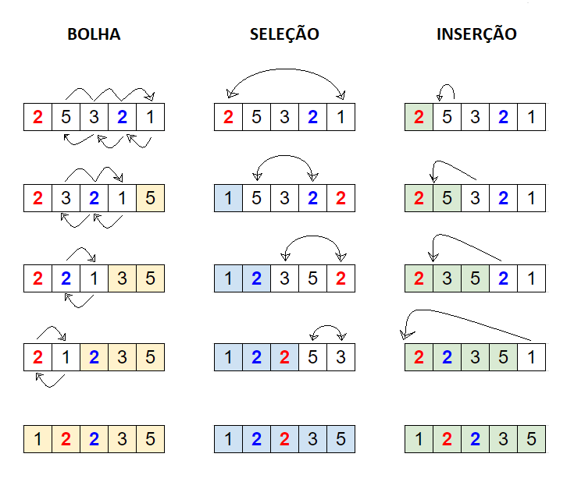
Algoritmos de Ordenação
‹#›

